Slide 1


Волны в упругой среде: продольные и поперечные
Автор презентации: Presentacium.ru

Slide 2

Введение
В презентации мы рассмотрим типы волн в упругой среде — продольные и поперечные. Изучим их свойства, сравним между собой, обсудим особенности распространения и влияние среды. Также рассмотрим примеры волн в природе и применение различных типов волн в практике.

Slide 3

Определение продольных волн
Продольные волны — это вид упругих колебаний, при которых частицы среды колеблются в направлении распространения волны. Они могут распространяться в любых упругих средах, включая газы, жидкости и твёрдые тела.
Скорость распространения продольных волн в разных средах отличается: например, в воздухе она составляет около 343 м/с, в воде — примерно 1500 м/с, а в стали — около 5000 м/с.

Slide 4


Свойства продольных волн
Продольные волны распространяются в любой упругой среде: твёрдой, жидкой и газообразной.
Скорость распространения продольных волн в стали составляет около 5000–6000 м/с, в воде — примерно 1500 м/с, а в воздухе — около 343 м/с при температуре 20 °C.
Эти волны характеризуются изменением объёма и плотности среды, через которую они проходят.

Slide 5

Примеры продольных волн в природе
1
Звуковые волны в воздухе, распространяющиеся со скоростью около 343 метров в секунду при температуре 20°C, являются классическим примером продольных волн.
2
Землетрясения, генерирующие сейсмические P-волны, которые могут достигать скорости до 6 км в секунду в земной коре, также представляют собой продольные волны.
3
Упругие волны в твердых телах, например, в стали, могут иметь скорость до 5100 метров в секунду, что позволяет им быстро передавать энергию на значительные расстояния.

Slide 6

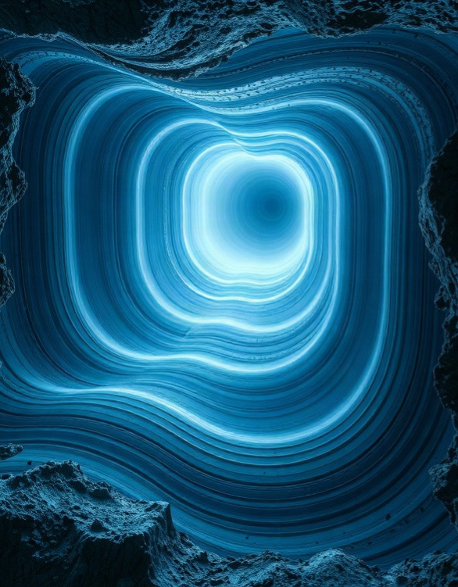
Примеры поперечных волн в природе
Землетрясения генерируют поперечные сейсмические волны со скоростью до 6 км/с, которые проходят через земную кору и могут достигать глубины до 70 км.
Световые волны, распространяющиеся в вакууме со скоростью около 300 000 км/с, являются примером поперечных электромагнитных волн, а волны на поверхности воды могут достигать длины до 100 м и распространяться со скоростью от 1 до 20 м/с в зависимости от глубины и силы ветра.

Slide 7
Особенности распространения волн
Скорость распространения продольных волн в твёрдой среде, например, в стали, достигает 5100 метров в секунду, в то время как скорость поперечных волн составляет около 3200 метров в секунду.
Это обусловлено различиями в упругости и плотности материала.
Волны обоих типов могут испытывать затухание, которое зависит от свойств среды и частоты колебаний, например, в воде на частотах порядка 1 кГц затухание может достигать нескольких децибел на метр.

Slide 8

Влияние среды на волны
В упругой среде скорость распространения волн зависит от её свойств, таких как плотность и модуль Юнга, который для стали составляет примерно 210 ГПа.
Например, в воздухе при нормальных условиях скорость продольных волн равна около 343 м/с, в то время как в воде она достигает 1481 м/с.
При переходе из одной среды в другую частота волн остаётся неизменной, в то время как длина волны может изменяться в соответствии с законом Снеллиуса.

Slide 9

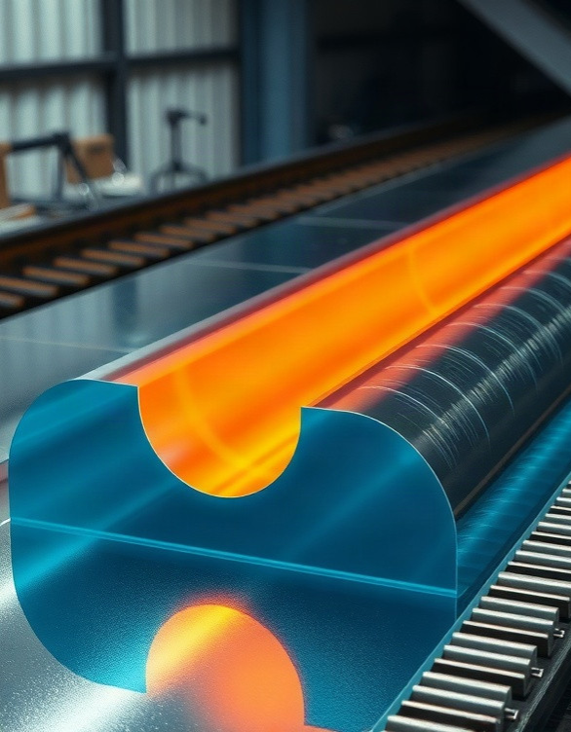
Анализ свойств волн
Скорость распространения продольных волн в стали составляет около 5100 метров в секунду, что значительно выше скорости поперечных волн, которая примерно равна 3200 метров в секунду. Длина волны может варьироваться от нескольких миллиметров до десятков метров, в зависимости от частоты колебаний и среды распространения.
Частота колебаний волн в упругой среде может достигать значений порядка сотен герц, что влияет на их способность проходить через материалы и взаимодействовать с ними.

Slide 10

Примеры применения волн
1
Звуковые волны в воздухе распространяются со скоростью около 343 м/с при температуре 20 °C. В упругих средах, например, в стали, продольные волны могут распространяться со скоростью до 5100 м/с, что делает их эффективными для использования в ультразвуковых технологиях и дефектоскопии.
2
Поперечные волны находят применение в сейсмологии, где их скорость может достигать 4 км/с в земной коре, что позволяет учёным изучать строение Земли и прогнозировать землетрясения.

Slide 11

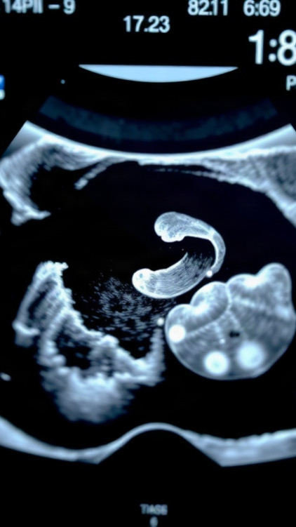
Применение продольных волн
Продольные волны, распространяясь в упругой среде, находят широкое применение в различных областях науки и техники.
Например, ультразвук с частотой от 20 кГц используется в медицине для диагностики, позволяя получать изображения внутренних органов с разрешением до 1–2 мм.
В сейсмологии продольные волны применяются для изучения структуры Земли, проходя через слои и отражая сигналы с точностью до миллисекунд.

Slide 12
Применение поперечных волн
1
Поперечные волны активно применяются в различных областях: например, в сейсмологии для изучения структуры Земли и предсказания землетрясений.
2
В 2015 году с помощью поперечных сейсмических волн были выявлены неоднородности в мантии на глубине до 670 километров.
3
Также поперечные волны используются в технологиях неразрушающего контроля в металлургии, позволяя обнаруживать дефекты в материалах с точностью до 95%.

Slide 13
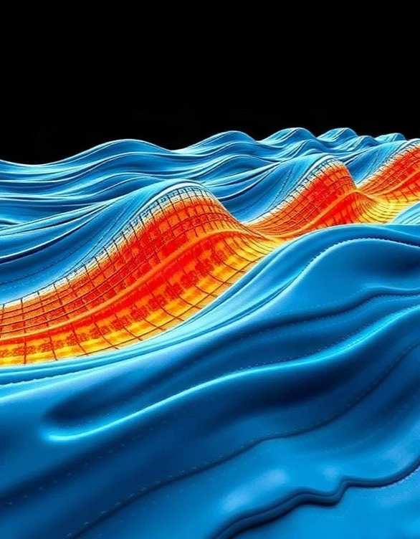
Обобщение свойств волн
Диаграмма показывает основные характеристики волн в упругой среде: скорость распространения, амплитуду, длину волны, частоту и направление колебаний.
Параметры представлены в процентах, что может отражать их относительное значение или изменение.

Slide 14

Спасибо за внимание!
Спасибо за внимание. В этой презентации мы рассмотрели основные типы волн в упругой среде, их свойства и особенности распространения. Мы узнали о примерах продольных и поперечных волн в природе, а также о применении различных типов волн в разных областях.

